Slide 1


面向金融研究报告的数据处理
答辩人：何治成 张林琛 曾政然
指导老师：骆宗伟
延时符

Slide 2

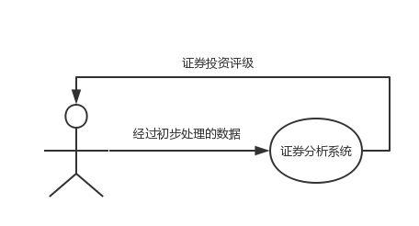
预期结果
对输入的指定金融产品的金融数据进行分析与评估
给出的评级能预测一段时间之后的行情趋势
延时符

Slide 3
项目进展
延时符

Slide 4
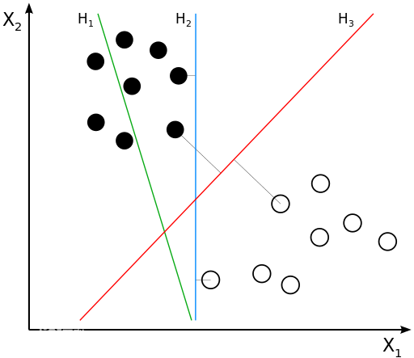
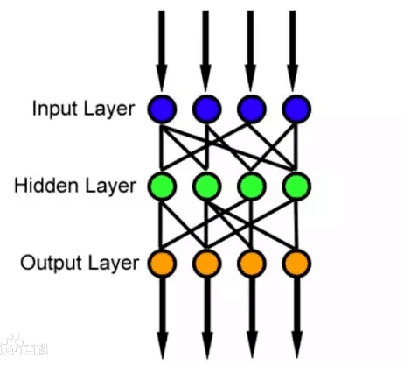
项目进展
SVM
MLP
支持向量机，一种有监督的学习模型，通常用来进行模式识别、分类以及回归分析。
多层感知器，是一种前向结构的人工神经网络，可以被用来拟合复杂的函数，或解决分类问题。
延时符

Slide 5
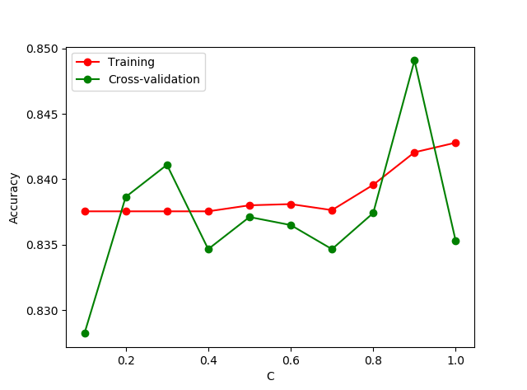
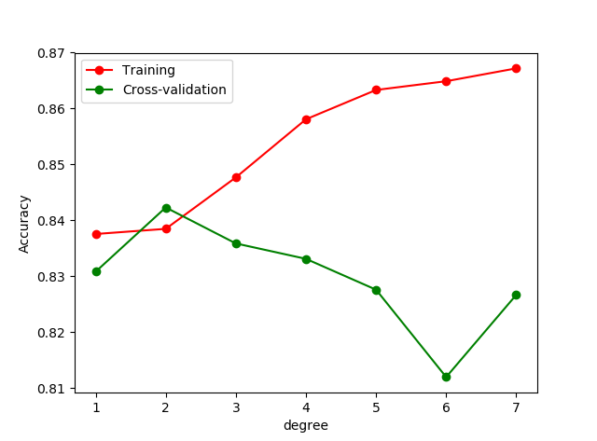
项目进展
惩罚系数
对于预测错误的惩罚，低则拟合度不够，高则过拟合。
多项式核级数
多项式核的级数，低则拟合度不够，高则过拟合。
延时符

Slide 6
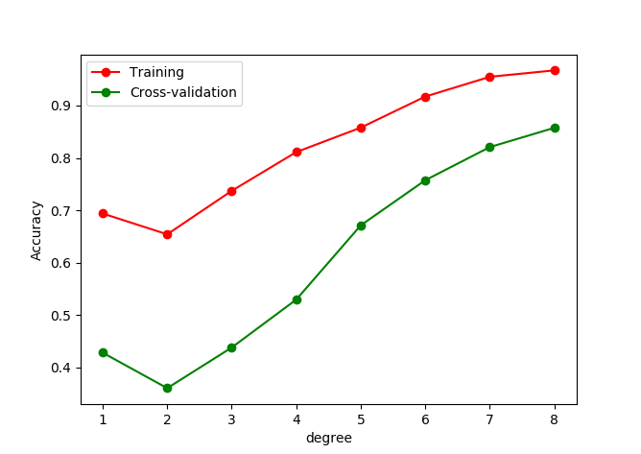
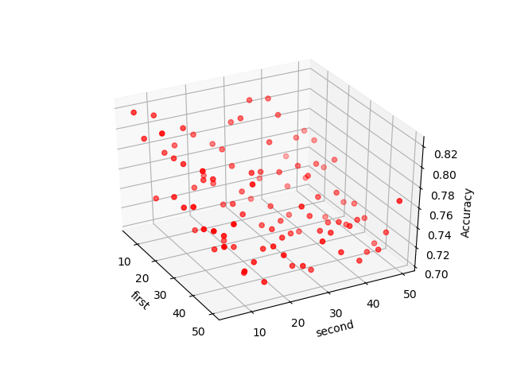
项目进展
分类距离
如何对样本数据进行分类
模型宽度
特定层中的节点数
延时符

Slide 7
项目进展
SVM模型
模型对于证券分类有着很好的准确度，除了2015年由于牛市的原因模型无法准确预测，其余的年份，模型对于下一年个股与大盘涨跌幅的差异判断都能有70%至80%的准确度。
延时符

Slide 8
项目进展
SVM模型
分类模型对沪深两市的个股进行了有效分类，不同级别的个股涨跌幅有较大差异，而其中买入级别的个股的总体表现也要优于大盘，具有一定的投资参考价值。
延时符

Slide 9
项目进展
MLP模型
MLP模型的预测准确度较低，但训练的准确度相当。这其中主要原因是MLP模型需要把样本分成5个类别，而SVM模型只需要分成2个。
延时符

Slide 10
项目进展
MLP模型
不同级别的个股涨跌幅差异不明显，分类界限模糊，而其中买入级别的个股的总体表现也无法战胜大盘，投资参考价值不大。
延时符

Slide 11
THANK YOU FOR YOUR GUIDANCE.
谢谢您的指导

